Slide 1

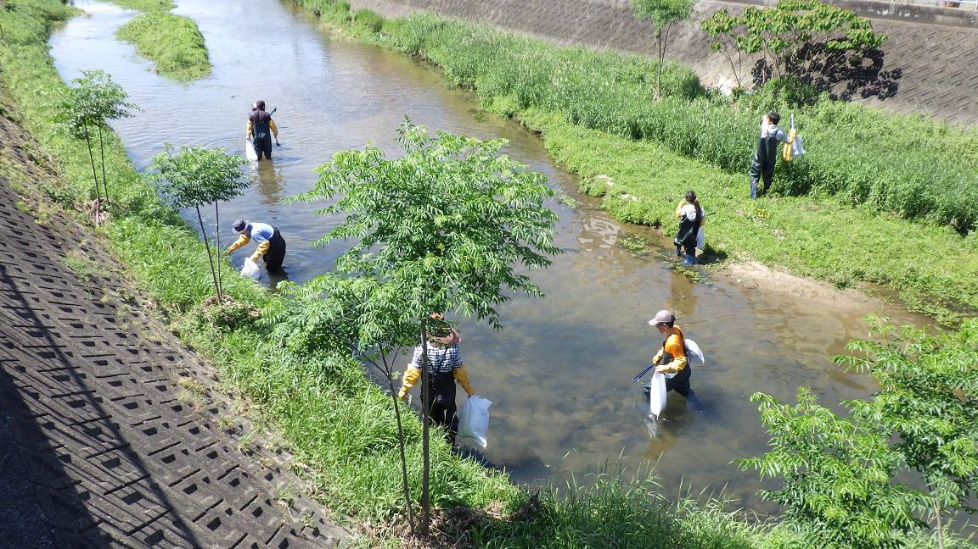
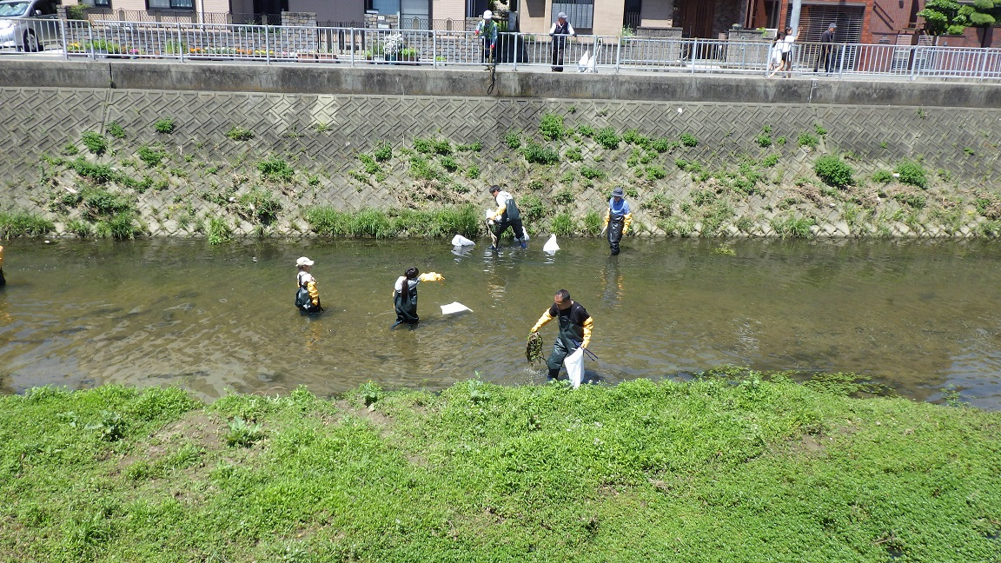
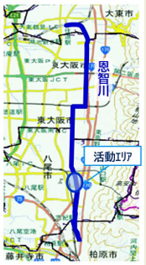
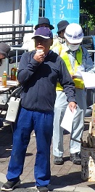
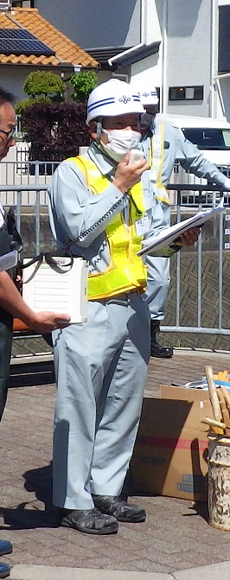
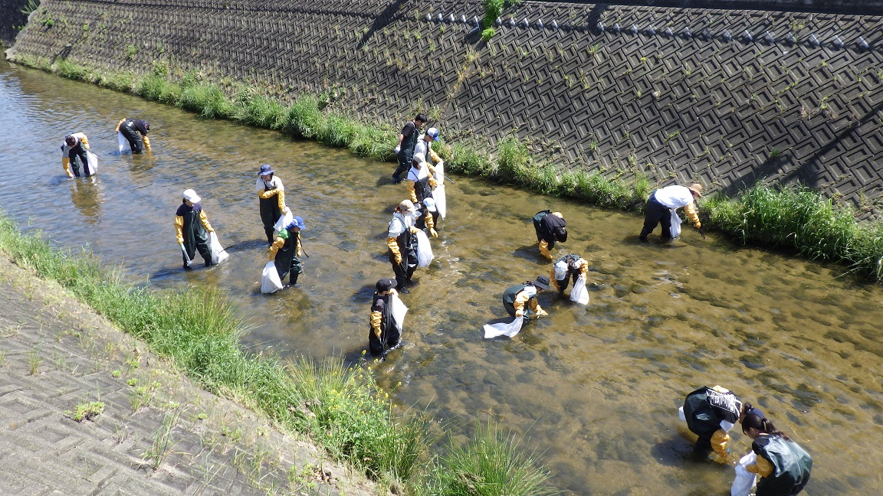
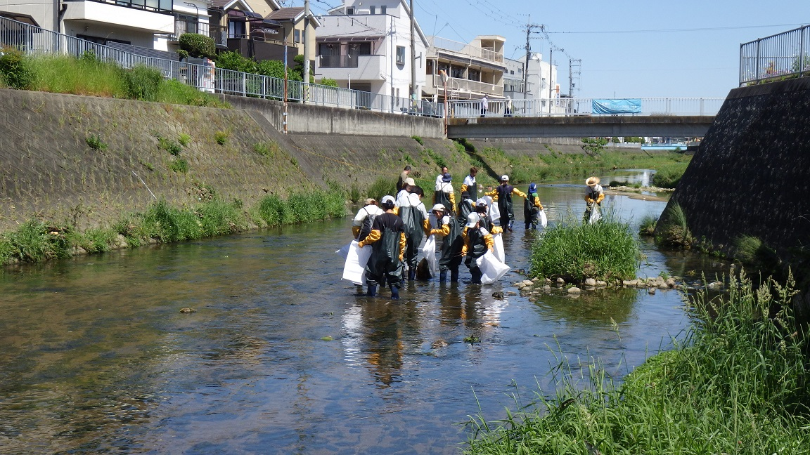
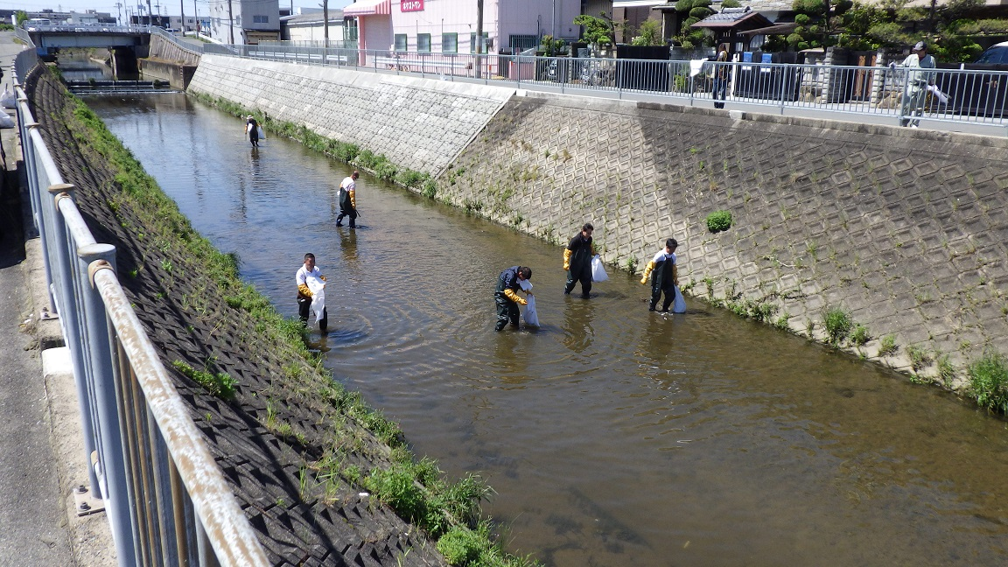
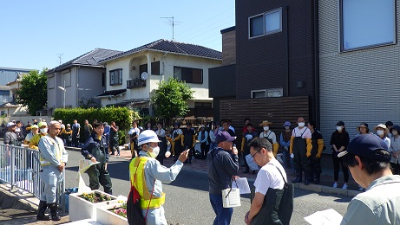
恩智川クリーン・リバー・プロジェクトだより
2026.5.14
恩智川クリーン・リバー・プロジェクト
八尾市（高安西地区）開催！！
おん￥￥￥
恩智川クリーン・リバー・プロジェクトとは
恩智川流域では府民の皆様が中心となり、大阪府と関係市４市（大東市、東大阪市、八尾市、柏原市）が連携し、美化意識向上のための清掃活動やポイ捨て防止の啓発を行うなど、ごみの削減に向けた取組みを進めています。
【開催日】
令和8年5月1０日（日）
【今回の活動エリア】
中高安橋 ～ 垣内橋
120名の地域の方々、
河川ボランティア、八尾市、
大阪府河川室・八尾土木事務所の職員が参加し、恩智川と周辺道路の清掃活動を行いました。
恩智川の美化に向けて引き続き
地域と連携して取組んでいきます！
高安西地区福祉委員長と
環境整備G長の
挨拶で清掃活動開始
参加者の皆様
清掃活動の様子

